Slide 1
Презентация к уроку по учебному предмету «Технология» в 6-ом классе на тему «Сейсмоустойчивость конструкций»
Подготовил:
Бендрышева Кристина Дмитриевна,
учитель технологии,
Вторая Санкт-Петербургская Гимназия
Санкт-Петербург
2023

Slide 2
Цель урока
Узнать, какие факторы влияют на сейсмоустойчивость конструкций
Задачи:
Выяснить отличия понятий «прочность» и «устойчивость»;
Узнать, как проходят испытания на сейсмоустойчивость;
Узнать, как определяется коэффициент сейсмоустойчивости;
Собрать робота и провести эксперимент на сейсмоустойчивость.

Slide 3
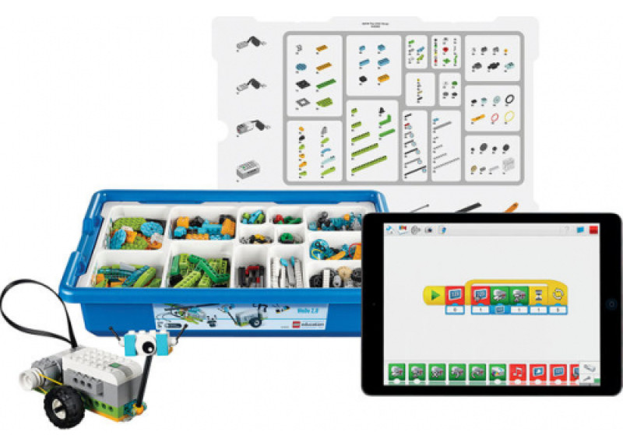
Оборудование
Компьютер учителя с презентацией и проектор
Ноутбуки с Bluetooth (один на двоих обучающихся)
Набор Lego WeDo 2.0 (один на двоих обучающихся)
Карта урока (по количеству обучающихся)

Slide 4
Выделите ключевые слова в понятиях
- это способность конструкции (или материала)
- способность системы
сохранять текущее состояние
сопротивляться разрушению
(положение) при влиянии внешних сил
под действием нагрузок.

Slide 5
Какое из определений подходит под понятия
«Прочность»
«Устойчивость»
- это способность конструкции (или материала)
- способность системы
сохранять текущее состояние
сопротивляться разрушению
(положение) при влиянии внешних сил
под действием нагрузок.

Slide 6
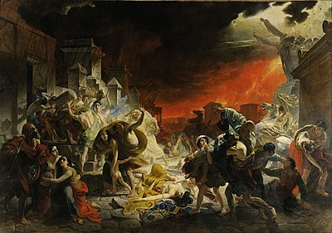
Карл Брюллов «Последний день Помпеи»
2. Как эта картина иллюстрирует понятия «прочность» и «устойчивость»
1. Как называется картина и кто ее автор?
Жители Помпеи не подозревали, что поселились у подножия вулкана. Поэтому не заложили необходимые значения прочности в процессе стройки города.

Slide 7
Испытания на сейсмоустойчивость
Когда речь идет об устойчивости зданий к различным природным катаклизмам (землетрясения, извержениям вулкана и т.д.) применяется специальный термин - сейсмоустойчивость.
Сейсмоустойчивость – ( от греч. seismic – колебания) степень устойчивости зданий к землетрясениям.

Slide 8
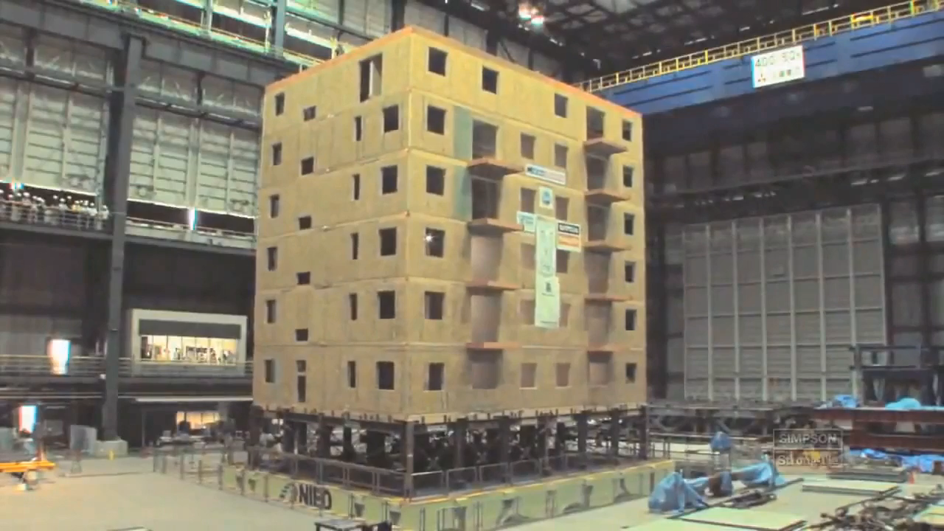
Современные испытания на сейсмоустойчивость зданий

Slide 9
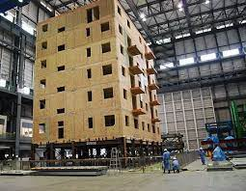
Сформулируем тему урока
Ключевые слова:
Сейсмоустойчивость
Испытания
Роботы
Эксперимент

Slide 10
Тема урока:
«Эксперимент по измерению сейсмоустойчивости зданий с помощью роботов»
Запишите тему урока и определение в карту урока. За активную работу вы будете получать человечков Lego. В конце урока они вам пригодятся
Сейсмоустойчивость – ( от греч. seismic – колебания) степень устойчивости зданий к землетрясениям.

Slide 11
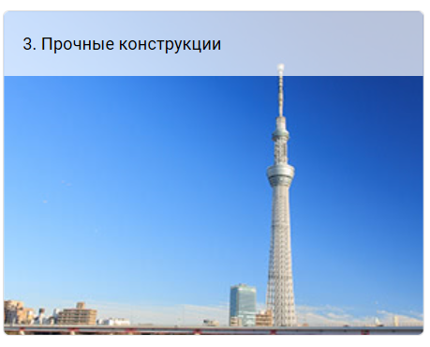
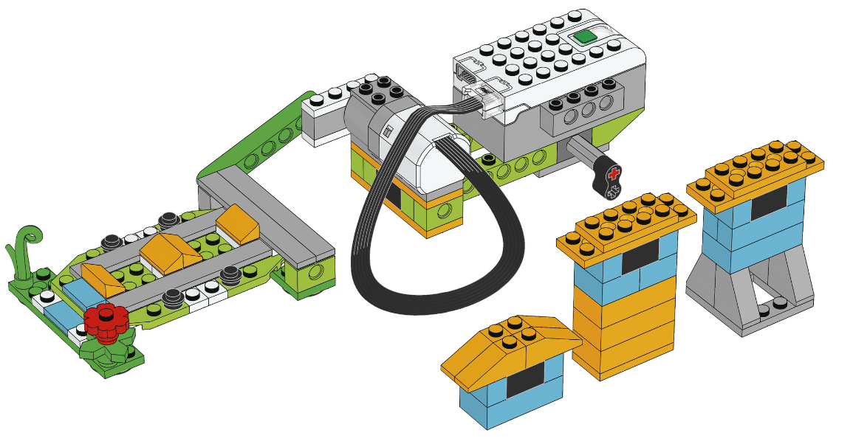
Сборка робота
На ноутбуке откройте программу WeDo 2.0
Откройте вкладку «Проекты с пошаговыми инструкциями»
Выберете инструкцию №3
Соберите робота согласно инструкции
Составьте стандартную программу (в конце инструкции по сборке)

Slide 12
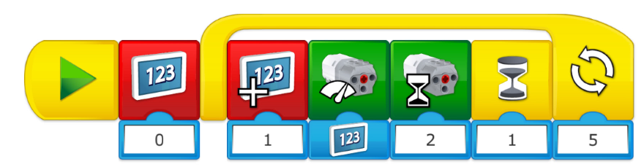
После запуска программы, на экране появляется число 0. В цикле к текущему значению прибавляется 1 и мотор запускается с соответствующей скоростью на 2 секунды. После задержки на одну секунду, цикл повторяется 5 раз.
Программа для робота
10
Разберем работу программы.
После запуска программы, на экране появляется число 0. В цикле к текущему значению прибавляется 1, и мотор запускается с соответствующей скоростью на 2 секунды. После задержки на одну секунду, цикл повторяется 5 раз.
По стандартной программе цикл повторяется 5 раз. Нам необходимо количество повторений заменить на 10 для более точного эксперимента

Slide 13
Порядок проведения эксперимента
Установить одну из построек на подвижную платформу;
Запустить программу;
Записать в таблицу значение коэффициента сейсмоустойчивости (выводится на экран);
Рассчитать среднее значение коэффициента.
Подсказка
Коэффициент сейсмоустойчивости – значение мощности землетрясения, при котором постройка теряет устойчивости ( в программе для робота – выводится на экран)

Slide 14


Практическая часть
$$dfds$$
1. Формулирование гипотезы (Записываем в карточке)
Наиболее устойчивой будет постройка № __
2. Вспомним формулу расчёта среднего значения для трех чисел a, b, c
$$\frac{a+b+c}{3}$$

Slide 15
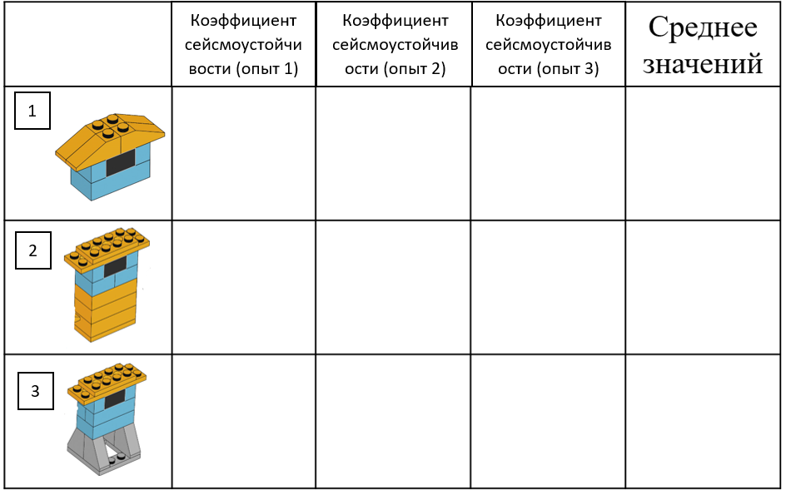

Порядок проведения эксперимента
Провести три опыта на сейсмоустойчивость каждого макета (всего 9 опытов);
Записать результаты в таблицу;
Посчитать среднее значение.
k1
k2
k3
$$\frac{k1+k2+k3}{3}$$

Slide 16
Вывод по эксперименту. Заполните пропуски
Мы провели эксперимент по вычислению коэффициента сейсмоустойчивости зданий с помощью робота.
Мы выяснили, что наиболее устойчивой оказалась постройка №3.
Сравнивая здания с одинаковой опорой (здания №1 и №2), мы поняли, что для более высокой сейсмоустойчивости необходимо строить низкие здания.
1
2
3

Slide 17
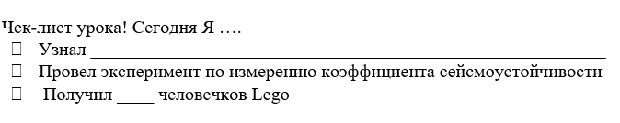
Подводим итоги урока
Возьмите карточки и заполните последний пункт «Чек-лист урока»
Какие понятия вы узнали сегодня. Например, сейсмоустойчивость, разница понятий «прочность» и «устойчивость» и тд.;
Проставьте галочки слева, если вы выполнили эти пункты;
Пропишите количество человечков Lego, которых вы получили.
Оценка за урок.
Вы получите оценку за заполнение карты урока. Перед уходом из класса, сдайте карточки мне
Дополнительная оценка за активную работу на уроке.
Если вы заработали 7 человечков – «5»
Если 5 человечков – «4»

Slide 18
Домашнее задание
Пройдите по ссылке https://ru.wikipedia.org/wiki/Землетрясение_в_Японии
и прочитайте информацию о землетрясении в Японии в 2011 году
- Письменно в тетраде ответьте на вопрос «Что предприняли инженеры, чтобы избежать землетрясений в будущем?»
Материалы к домашнему заданию будут размещены в электронном дневнике

